Slide 1

PÓS-GRADUAÇÃO ALFA
Diego Américo Guedes
PROGRAMAÇÃO COM FRAMEWORKS E COMPONENTES

Slide 2
Apresentação
Bacharel em Ciências da Computação, UFG (2010)
Mestrado em Ciências da Computação, UFG (2013)
Campeão das regionais da Maratona de Programação em 2008 e 2009
Trabalhei em projetos regionais, nacionais e mundiais de pesquisa na área de Ciências da Computação
Fui professor substituto na UFG por 2 anos (2013-2014)
Fui professor Adjunto na Faculdade Senac por 2 anos (2015-2016)
P&D goGeo (2014)
Analista de Sistemas na Saneago (Desde 2014)
Prof. Me. Diego Guedes

Slide 3
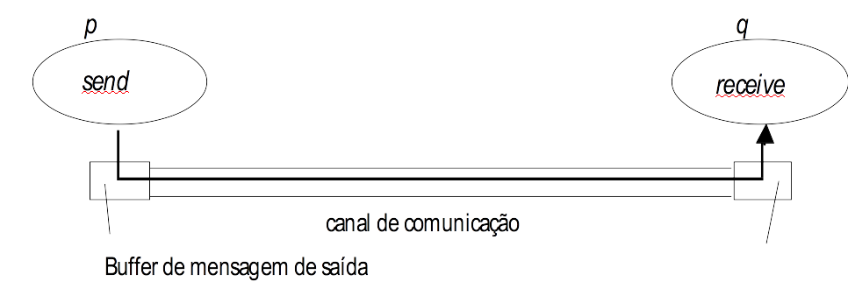
Primitivas de Comunicação
Prof. Me. Diego Guedes

Slide 4
Primitivas de Comunicação
Primitivas
  send: usada para enviar mensagem
  receive: usada para receber uma mensagem
Semântica
  Comunicação síncrona
    Os processos remetente e destino são sincronizados a cada mensagem.
    send e receive são operações bloqueantes
  Comunicação assíncrona
    send não bloqueante
    receive bloqueante/não bloqueante
Prof. Me. Diego Guedes

Slide 5
API para Protocolos de Comunicação na Internet
Camada de transporte
  fornece uma comunicação fim-a-fim
  Os processos comunicantes são identificados por um par <IP, porta>
  Uma porta
    Especifica um valor inteiro
    Tem exatamente um destino
    Pode ter vários remetentes
    Um processo pode usar várias portas
Prof. Me. Diego Guedes

Slide 6
Sockets
Prof. Me. Diego Guedes

Slide 7
Socket
A forma mais elementar para implementar uma comunicação entre processos é através de sockets (soquetes).
A comunicação entre processos consiste em transmitir uma mensagem entre um socket de um processo e um socket do outro processo.
A API de socket é provida pelo sistema operacional (Free BSD, Linux, Windows, Mac OS)
A API de socket provê acesso aos serviços de transporte (TCP e UDP)
Prof. Me. Diego Guedes

Slide 8
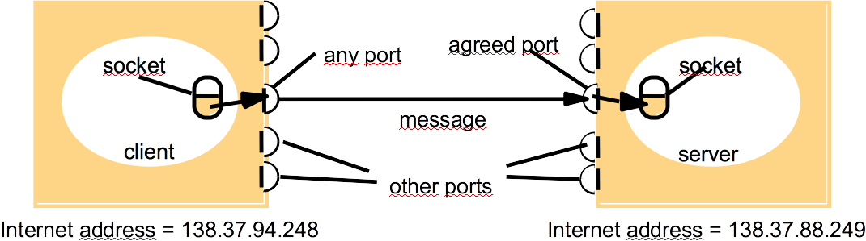
Socket
- Todo socket está vinculado a uma porta e a um endereço IP
- Há 2¹⁶ números de portas disponíveis
- Os processos podem usar o mesmo socket para ler e enviar mensagens
- Cada socket é associado a um protocolo de transporte (UDP ou TCP)
Prof. Me. Diego Guedes

Slide 9
Tecnologias para middleware: RPC
Apresentação
Prof. Me. Diego Guedes

Slide 10
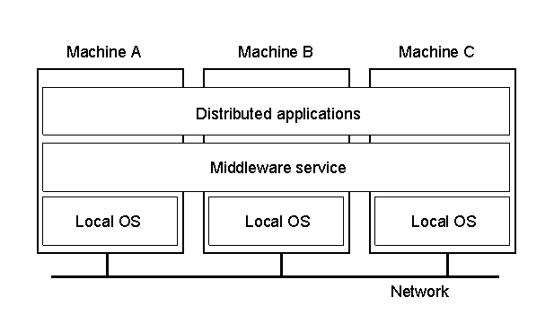
Middleware
Prof. Me. Diego Guedes

Slide 11
O que há de errado com Socket?
A troca de mensagem entre os componentes do sistema é feita através de uma interface de entrada e saída
Essa, no entanto, não é a forma como os componentes de programas não distribuídos interagem.
A chamada de procedimento é o modelo de interface padrão de sistemas não distribuídos
Prof. Me. Diego Guedes

Slide 12
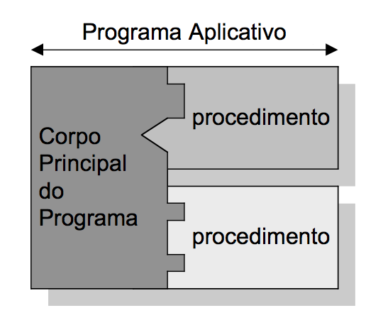
Chamada Local
Prof. Me. Diego Guedes

Slide 13
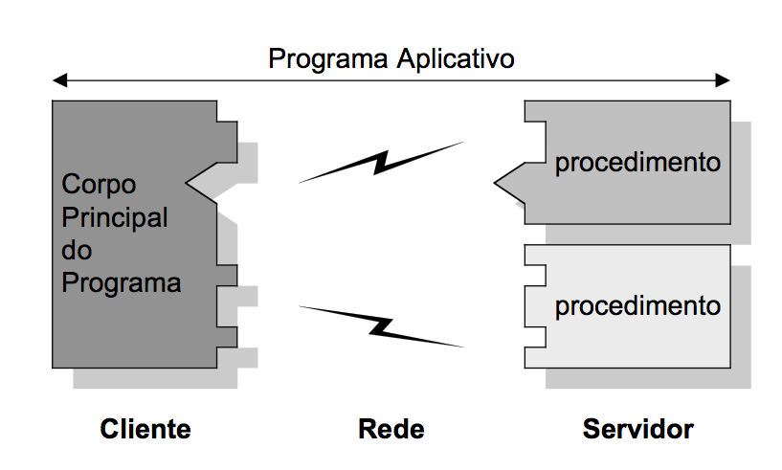
Chamada Remota
Prof. Me. Diego Guedes

Slide 14
Chamada Local
Como é implementada?
  Empilha os parâmetros da chamada
  Empilha o endereço do procedimento chamado
  Procedimento desempilha os parâmetros
  Executa seu trabalho e coloca o valor de retorno em um registrador
  Retorna para o endereço no topo da pilha
Prof. Me. Diego Guedes

Slide 15
Chamada Remota de Procedimento (RPC)
Criada em 1984 com o objetivo de tornar a computação distribuída parecida com a computação centralizada
Permite que processos possam invocar procedimentos/funções de outros processos (numa mesma máquina ou não)
Prof. Me. Diego Guedes

Slide 16
Chamada Remota de Procedimento (RPC)
Chamada Remota
  Mesma semântica da chamada local:
    chamador bloqueia até que o código chamado termine
  Simula uma chamada local com procedimentos locais e socket
  É uma construção de linguagem (language level construct) e não de sistema operacional
Prof. Me. Diego Guedes

Slide 17
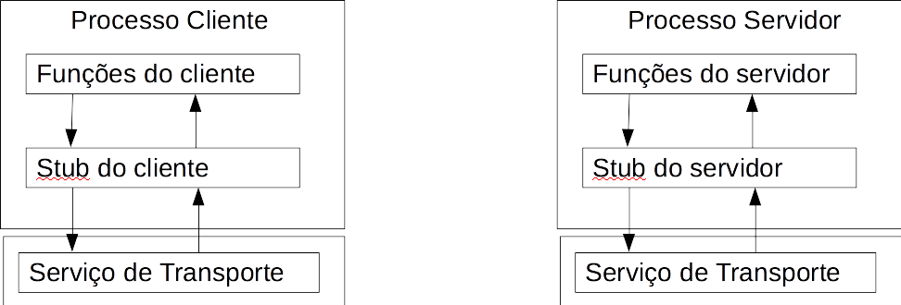
Chamada Remota de Procedimento (RPC)
Como é implementada?
  Funções stub são geradas localmente, em cada ponto da comunicação
  Uma função stub se parece com a função que se deseja chamar, mas contem código para enviar e receber mensagens pela rede
Prof. Me. Diego Guedes

Slide 18
Chamada Remota de Procedimento (RPC)
Etapas
  O cliente chama um procedimento local, a função stub.
  A função stub do cliente empacota os argumentos e constrói a mensagem a ser enviada pela rede (marshalling)
  A função stub faz uma chamada ao sistema (socket) para enviar a mensagem para o outro processo
  A função stub do servidor recebe a mensagem e desempacota os parâmetros (unmarshalling)
  A função stub do servidor chama o procedimento local
  A função stub do servidor empacota o resultado e faz uma chamada ao sistema para enviar o resultado para o outro processo
  A função stub do cliente recebe a mensagem do servidor, desempacota e retorna para o cliente.
  O cliente continua sua execução
Prof. Me. Diego Guedes

Slide 19
Questões relacionadas a RPC
Tipos de passagem de parâmetros
  Passagem por valor
    Valores dos parâmetros são copiados para a mensagem que sai do cliente
  Passagem por referência
    Não faz sentido copiar endereços em chamadas remotas. Por que?
Prof. Me. Diego Guedes

Slide 20
Questões relacionadas a RPC
Tipos de passagem de parâmetros
  Passagem por valor
    Valores dos parâmetros são copiados para a mensagem que sai do cliente
  Passagem por referência
    Não faz sentido copiar endereços em chamadas remotas. Por que?
    A alternativa é usar parâmetros inout: os valores dos parâmetros são copiados para a mensagem que sai do cliente e copiados de volta da mensagem que chega no cliente
Prof. Me. Diego Guedes

Slide 21
Questões relacionadas a RPC
Representação de dados
  Representação externa de dados: um protocolo ou conjunto de regras para representar tipos de dados
Prof. Me. Diego Guedes

Slide 22
Questões relacionadas a RPC
Representação de dados
  Representação externa de dados: um protocolo ou conjunto de regras para representar tipos de dados
Que tipo de protocolo de transporte usar
  Muitas implementações de RPC permitem o uso apenas de TCP
Prof. Me. Diego Guedes

Slide 23
Questões relacionadas a RPC
O que acontece se uma falha ocorrer
  Na chamada remota existe maior oportunidade para falhas (transmissão, cliente, servidor)
  Esse tipo de falha não ocorre em chamadas locais
  Portanto, as falhas quebram a transparência da chamada remota.
  O cliente que faz uma chamada remota deve estar preparado para tratar exceções dessa natureza
Prof. Me. Diego Guedes

Slide 24
Questões relacionadas a RPC
Qual a semântica de uma chamada remota?
  A semântica de uma chamada local é simples: o procedimento chamado é executado exatamente uma vez.
  E na chamada remota?
    Semântica de invocação talvez: Surge quando não há medidas de tolerância a falhas. Não há retransmissão nem filtragem de duplicata
    Semântica de invocação pelo menos uma vez: Surge quando há retransmissão mas não há filtragem de duplicata.
    Semântica no máximo uma vez: Surge quando há retransmissão de requisição, filtragem de duplicata e retransmissão de resposta.
Prof. Me. Diego Guedes

Slide 25
Questões relacionadas a RPC
RMI Java
  No máximo uma vez
CORBA
  No máximo uma vez
RPC SUN
  Pelo menos uma vez
Prof. Me. Diego Guedes

Slide 26
Programando com RPC
É possível programar com RPC usando a linguagem C
Um compilador separado (a parte do compilador da linguagem) gera as funções stub do cliente e do servidor
Esse compilador toma como entrada a definição do procedimento remoto, escrito em uma linguagem de definição de interface(IDL)
Prof. Me. Diego Guedes

Slide 27
Programando com RPC
Definição de Interface
  Declaração contendo:
    O protótipo dos procedimentos que podem ser chamados remotamente
    Os parâmetros de entrada e retorno do procedimento
Prof. Me. Diego Guedes

Slide 28
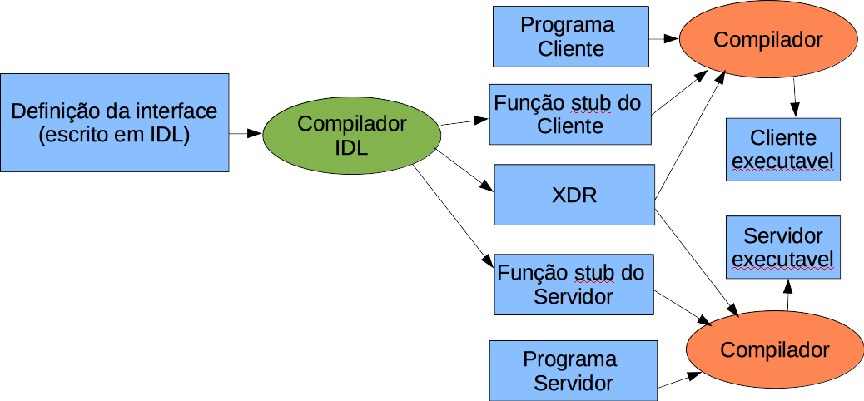
Programando com RPC
Prof. Me. Diego Guedes

Slide 29
RPC – Estudo de Caso
Sun RPC
  Foi uma das primeiras bibliotecas de RPC
  Compilador IDL: rpcgen
  Pode usar UDP e TCP
  Representação externa de dados: XDR (padrão IETF - Internet Engineering Task Force)
  Programador
    Escreve a definição dos procedimentos remotos
    Implementa o programa cliente
    Implementa o programa servidor
Prof. Me. Diego Guedes

Slide 30
RPC – Estudo de Caso
Suponha o seguinte programa idl (add.x)
  struct intpair {
    int a;
    int b;
  };
  program ADD_PROG {
    version ADD_VERS {
      int ADD(intpair) = 1; //só aceita um parâmetro. Caso se deseja mais //parâmetros, deve-se criar uma //estrutura
    } = 1; //Número da versão
  } = 999; //Número do programa
Prof. Me. Diego Guedes

Slide 31
RPC – Estudo de Caso
Compilando a idl com rpcgen, os seguintes arquivos são gerados
  add.h : contém a definição do programa, da versão e as declarações dos procedimentos remotos
  add_svc.c : código C que implementa o stub do servidor
  add_clnt : código C que implementa o stub do cliente
  add_xdr.c : contém as rotinas de marshalling e unmarshalling
Prof. Me. Diego Guedes

Slide 32
Demonstração - add.x
Prof. Me. Diego Guedes

Slide 33
Referências
COULOURIS, George. Sistemas Distribuídos: Conceitos e Projetos. Bookman. 4ª edição. 2007
Prof. Me. Diego Guedes

